Slide 1
Теоретичні положення науково-дослідної фотографії

Slide 2
План лекціЇ
1. Історичні аспекти розвитку дослідницької криміналістичної фотографії.
2. Поняття та сутність процесу фотозйомки.
3. Поняття, система і значення дослідницької криміналістичної фотографії.
4. Дослідницькі методи криміналістичної фотографії.

Slide 3
Криміналістична фотографія – це галузь криміналістичної техніки, що являє собою систему наукових положень, технічних засобів і методів фотографічного виявлення, фіксації і дослідження джерел доказової інформації з метою правоохоронної діяльності.
Судово-оперативна фотографія застосовується оперативним працівником, слідчим і судом для фіксації матеріальних слідів що на місці вчиненого злочину, ознак зовнішності злочинця, фіксації ходу слідчих дій, оперативних заходів і їхніх результатів.

Slide 4
Судово-дослідницька фотографія застосовується при проведенні судових експертиз за кримінальними та цивільними справами, при криміналістичному дослідженні за оперативними матеріалами.
Об’єктами судово-дослідницької фотографії є форма, розмір, ознаки і властивості речових доказів, що піддаються експертному дослідженню, наприклад, мікросліди на кулі, ознаки почерку, штрихи попередньої підготовки при дослідженні підробленого підпису, відбитків печатки; порошинки, волокна, витравлені і згаслі тексти в документах і т.п. Дослідницька фотозйомка, як правило, проводиться фотокамерою, з’єднаної зі спеціальним приладом: мікроскопом, спектрографом, фотометром, електронно-оптичним перетворювачем (ЕОП) тощо.

Slide 5
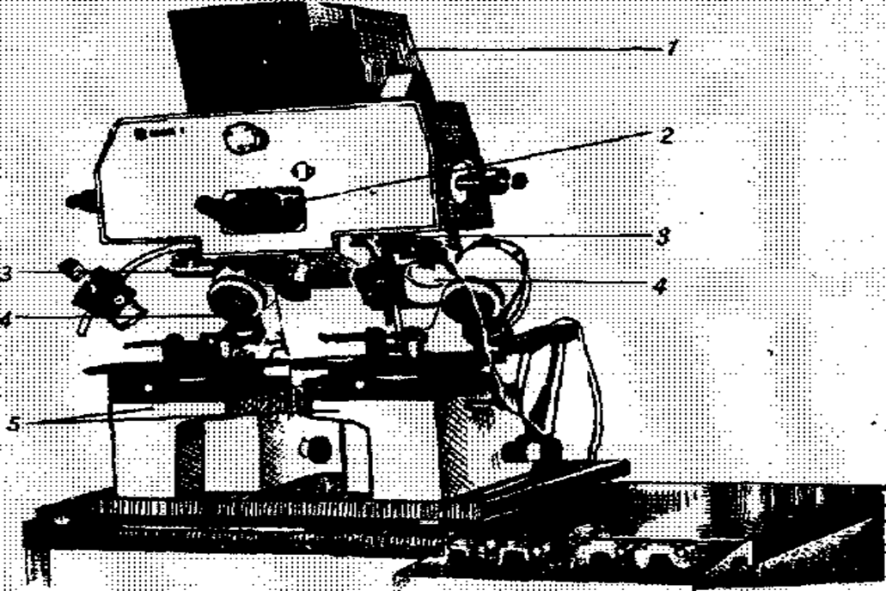
Мал. 1. Порівняльний мікроскоп МСК-1
(мікроскоп порівняльний криміналістичний):
1 – фотокамера; 2 – окуляри для спостереження; 3 – об’єктиви;
4 – освітлювачі; 5 – предметні столики

Slide 6
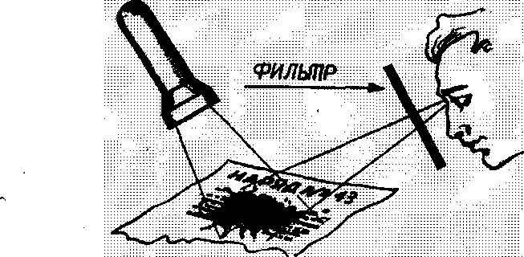
Мал. 2. Схема спостереження ефекту кольороподілу при виявлені залитого барвником тексту

Slide 7
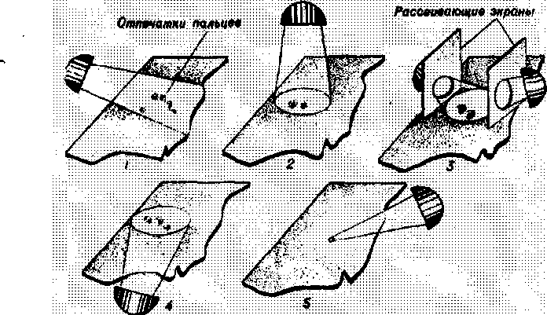
Мал. 3. Види освітлення при контрастуючій фотозйомці: 1—косонаправлене; 2 – вертикальне; 3 – розсіяне; 4 – спрямоване для зйомки „напросвіт”; 5 – точечне

Slide 8
Дякую за увагу!

